Slide 1
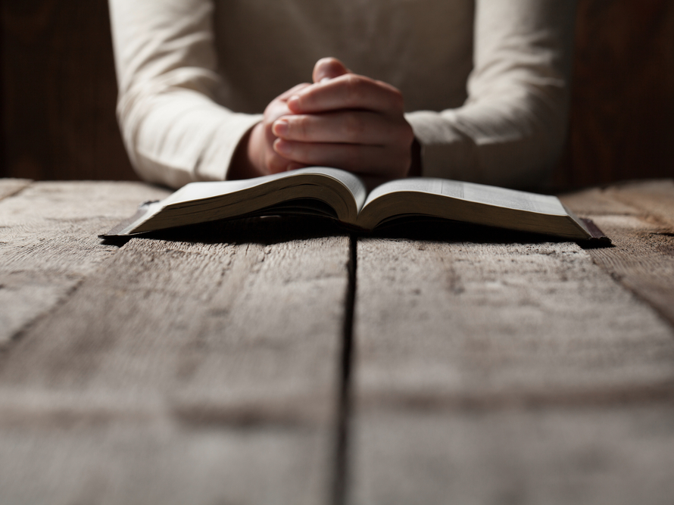

Parcours Dialogue avec Jésus
Seigneur, enseigne-nous à prier!
Luc 11,1

Slide 2
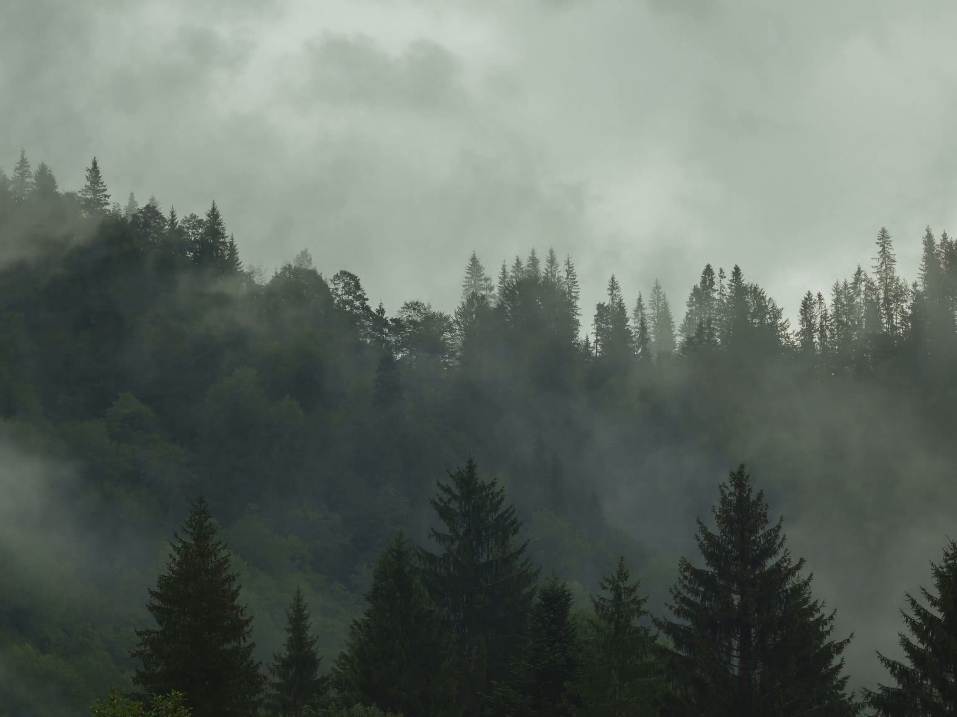
J’ai décidé de suivre
R. J’ai décidé de suivre Jésus (x3)
sans me retourner, sans me retourner
La croix devant moi, le monde derrière moi (x3)
Sans me retourner, sans me retourner.

Slide 3
Il est au commencement
R. Il est au commencement et à la fin de tout
Son nom est : « le Seigneur,
Créateur du ciel et de la terre,
Solide rocher pour l’éternité. »
Il te dit « je t’ai formé, dès avant ta naissance
N’aie pas peur , mon ami, je t’ai choisi. »
2. Il te dit « Ne tremble pas, mon amour te protège
Cherche la vérité pour me trouver. »

Slide 4
Il est au commencement
R. Il est au commencement et à la fin de tout
Son nom est : « le Seigneur,
Créateur du ciel et de la terre,
Solide rocher pour l’éternité. »
3. Il te dit « Reviens vers moi, je pardonne tes fautes.
Tu seras relevé, libre d’aimer. »
4. Il te dit: « par mon Esprit, je t’envoie dans le monde
Aujourd’hui et demain, sois mon témoin. »

Slide 5
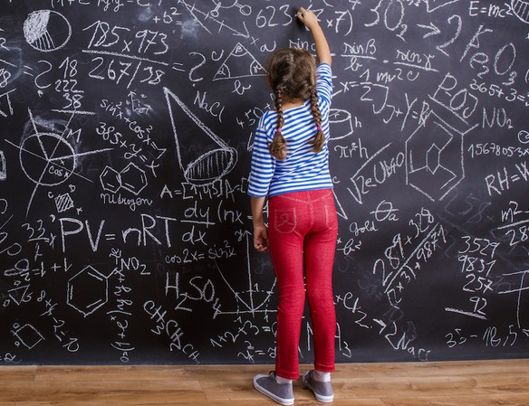

« Afin que le Dieu de notre Seigneur Jésus-Christ, le Père glorieux, vous donne un esprit de sagesse et de révélation qui vous le fasse connaître. »
Ephésiens 1,17

Slide 6
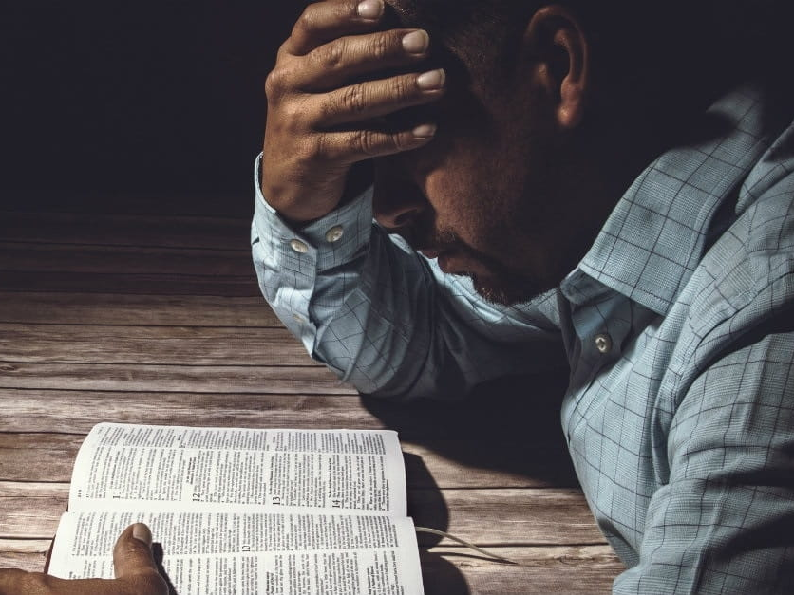
La relecture du soir
Reste avec nous, car le soir approche
Luc 24,39

Slide 7
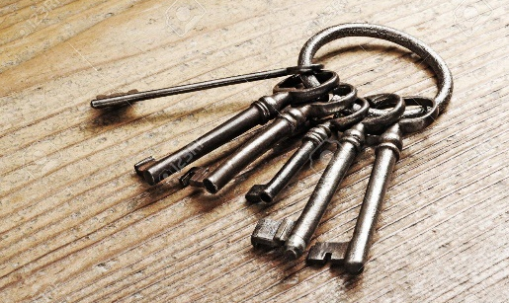

La clé
Apprendre à relire sa journée sous le regard de Dieu fait de nous des contemplatifs dans l’action : voir Dieu en toutes choses.

Slide 8
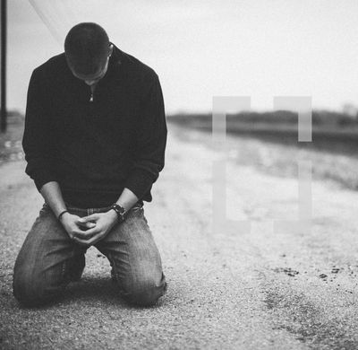

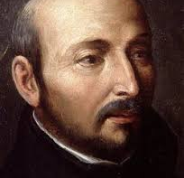
I. Relire pour trouver Dieu. Le discernement des esprits.

Slide 9
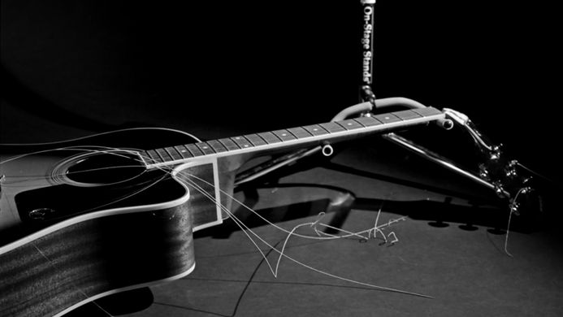
La désolation :
un manque d’harmonie

Slide 10
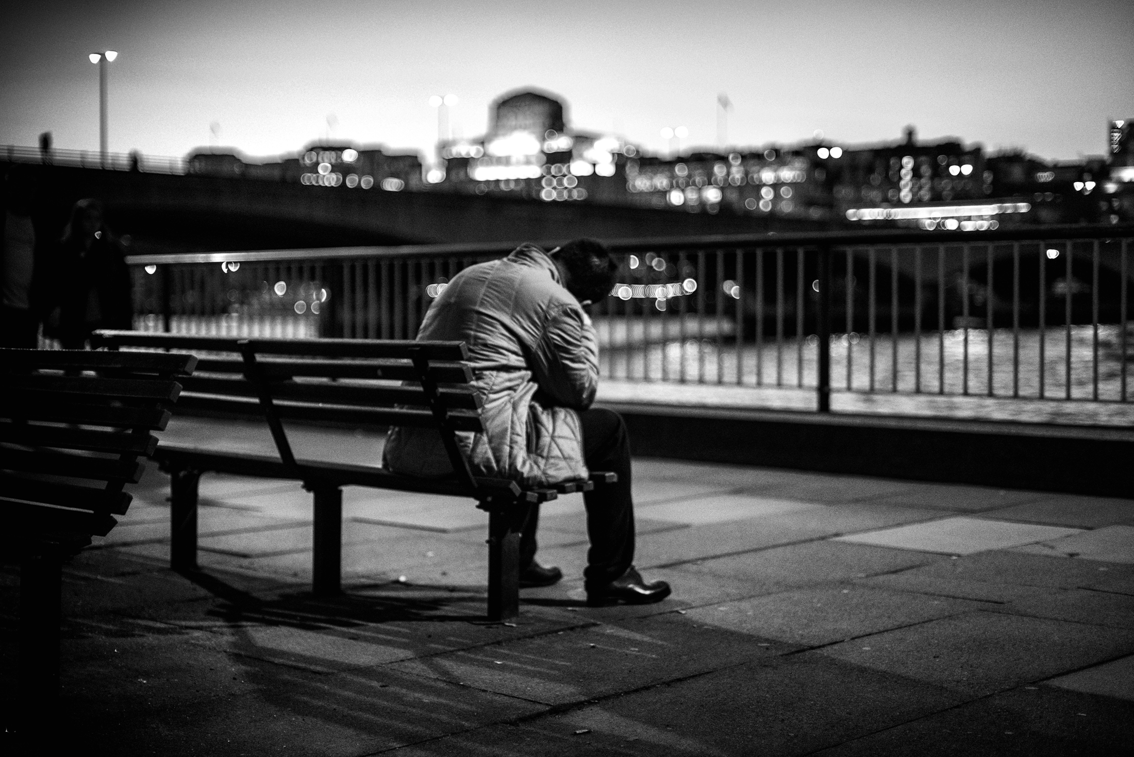
La désolation :
Des pensées et sentiments négatifs

Slide 11
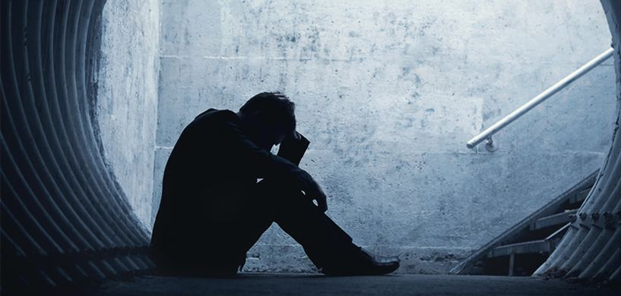
La désolation :
Une absence d’espérance

Slide 12

La désolation :
Un épuisement intérieur

Slide 13
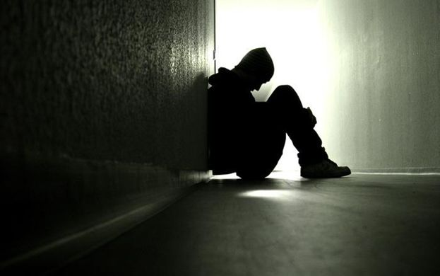
La désolation :
Un sentiment d’isolement

Slide 14
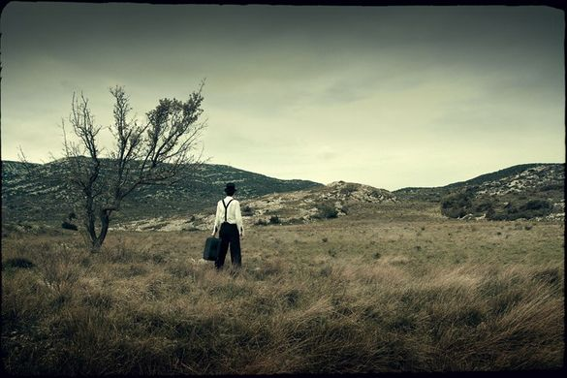
La désolation :
Se sentir loin de Dieu

Slide 15

La désolation :
Se sentir submergé

Slide 16
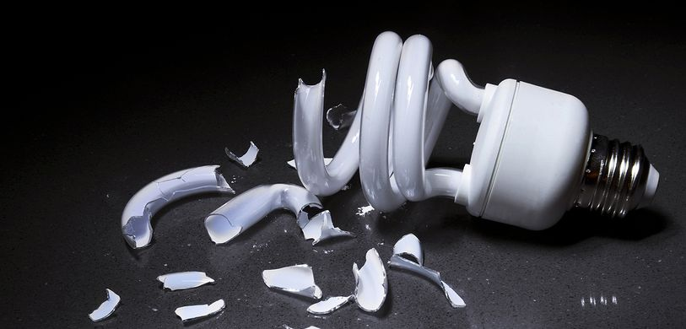
La désolation :
Être comme brisé intérieurement

Slide 17
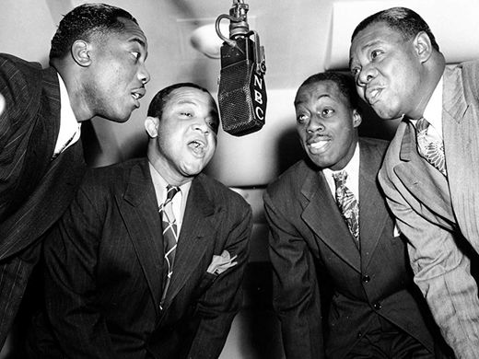
La consolation :
L’harmonie

Slide 18
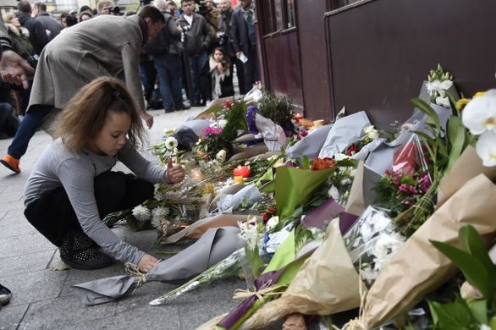
La consolation :
L’empathie pour autrui

Slide 19
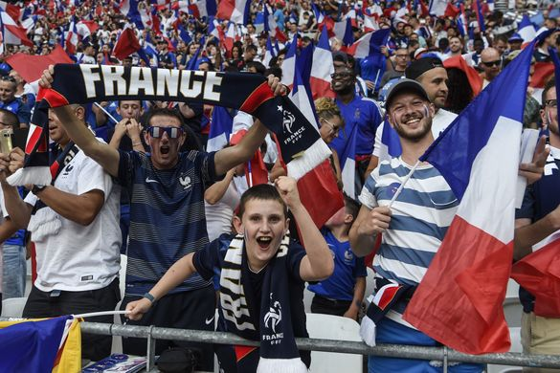
La consolation :
La joie pour les autres

Slide 20
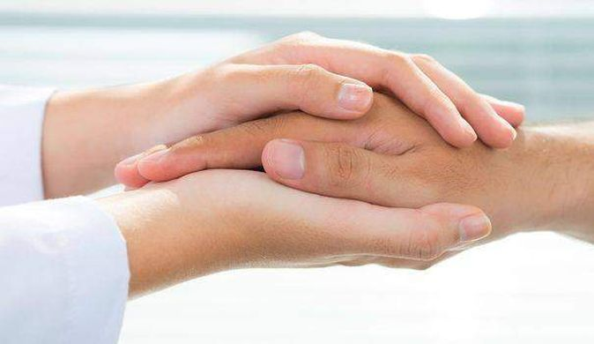
La consolation :
Être proche des autres

Slide 21
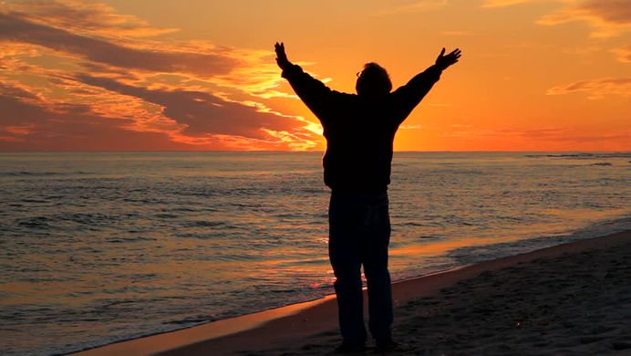
La consolation :
Être inspiré, créatif

Slide 22
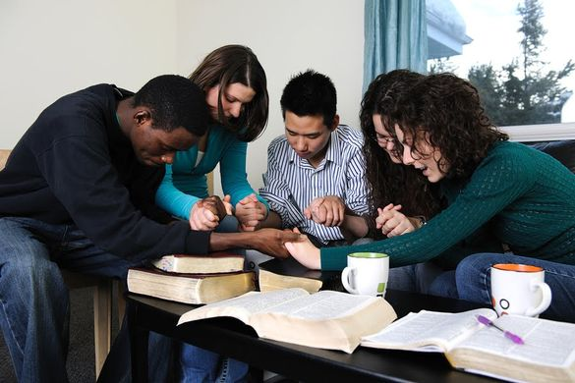
La consolation :
Être conscient de la présence de Dieu

Slide 23
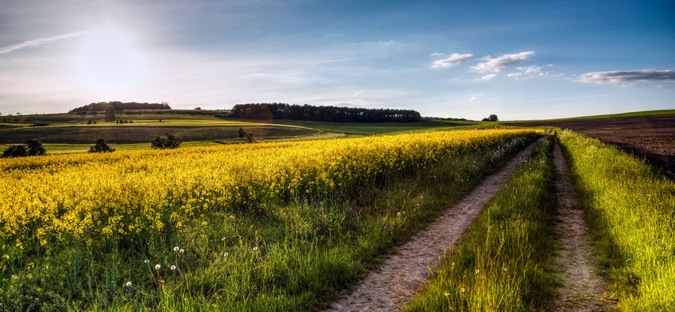
La consolation :
Être conscient de la direction de Dieu

Slide 24
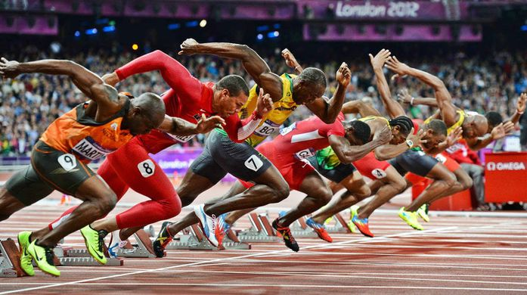
La consolation :
Débordant d’énergie

Slide 25
Détour biblique: les pèlerins d’Emmaüs
¹³ Et voici, ce même jour, deux disciples allaient à un village nommé Emmaüs, éloigné de Jérusalem de soixante stades; ¹⁴ et ils s’entretenaient de tout ce qui s’était passé. ¹⁵ Pendant qu’ils parlaient et discutaient, Jésus s’approcha, et fit route avec eux. ¹⁶ Mais leurs yeux étaient empêchés de le reconnaître. ¹⁷ Il leur dit: De quoi vous entretenez-vous en marchant? Et ils s’arrêtèrent, l’air attristé. ¹⁸ L’un d’eux, nommé Cléopas, lui répondit: Es-tu le seul qui, séjournant à Jérusalem ne sache pas ce qui y est arrivé ces jours-ci? – Quoi? leur dit-il. ¹⁹ Et ils lui répondirent: Ce qui est arrivé au sujet de Jésus de Nazareth, qui était un prophète puissant en œuvres et en paroles devant Dieu et devant tout le peuple, ²⁰ et comment les principaux sacrificateurs et nos magistrats l’ont livré pour le faire condamner à mort et l’ont crucifié. ²¹ Nous espérions que ce serait lui qui délivrerait Israël; mais avec tout cela, voici le troisième jour que ces choses se sont passées. ²² Il est vrai que quelques femmes d’entre nous nous ont fort étonnés; s’étant rendues de grand matin au sépulcre ²³ et n’ayant pas trouvé son corps, elles sont venues dire que des anges leur sont apparus et ont annoncé qu’il est vivant. ²⁴ Quelques-uns de ceux qui étaient avec nous sont allés au sépulcre, et ils ont trouvé les choses comme les femmes l’avaient dit; mais lui, ils ne l’ont point vu. Suite…→

Slide 26
(suite)
²⁵ Alors Jésus leur dit: O hommes sans intelligence, et dont le cœur est lent à croire tout ce qu’ont dit les prophètes! ²⁶ Ne fallait-il pas que le Christ souffre ces choses, et qu’il entre dans sa gloire? ²⁷ Et, commençant par Moïse et par tous les prophètes, il leur expliqua dans toutes les Ecritures ce qui le concernait. ²⁸ Lorsqu’ils furent près du village où ils allaient, il parut vouloir aller plus loin. ²⁹ Mais ils le pressèrent, en disant: Reste avec nous, car le soir approche, le jour est sur son déclin. Et il entra, pour rester avec eux. ³⁰ Pendant qu’il était à table avec eux, il prit le pain; et, après avoir rendu grâces, il le rompit, et le leur donna. ³¹ Alors leurs yeux s’ouvrirent, et ils le reconnurent; mais il disparut de devant eux. ³² Et ils se dirent l’un à l’autre: Notre cœur ne brûlait-il pas au-dedans de nous, lorsqu’il nous parlait en chemin et nous expliquait les Ecritures? ³³ Se levant à l’heure même, ils retournèrent à Jérusalem, et ils trouvèrent les onze, et ceux qui étaient avec eux, assemblés ³⁴ et disant: Le Seigneur est réellement ressuscité, et il est apparu à Simon. ³⁵ Et ils racontèrent ce qui leur était arrivé en chemin, et comment ils l’avaient reconnu au moment où il rompit le pain.

Slide 27
La désolation
¹³ Et voici, ce même jour, deux disciples allaient à un village nommé Emmaüs, éloigné de Jérusalem de soixante stades; ¹⁴ et ils s’entretenaient de tout ce qui s’était passé. ¹⁵ Pendant qu’ils parlaient et discutaient, Jésus s’approcha, et fit route avec eux. ¹⁶ Mais leurs yeux étaient empêchés de le reconnaître. ¹⁷ Il leur dit: De quoi vous entretenez-vous en marchant? Et ils s’arrêtèrent, l’air attristé. ¹⁸ L’un d’eux, nommé Cléopas, lui répondit: Es-tu le seul qui, séjournant à Jérusalem ne sache pas ce qui y est arrivé ces jours-ci? – Quoi? leur dit-il. ¹⁹ Et ils lui répondirent: Ce qui est arrivé au sujet de Jésus de Nazareth, qui était un prophète puissant en œuvres et en paroles devant Dieu et devant tout le peuple, ²⁰ et comment les principaux sacrificateurs et nos magistrats l’ont livré pour le faire condamner à mort et l’ont crucifié. ²¹ Nous espérions que ce serait lui qui délivrerait Israël; mais avec tout cela, voici le troisième jour que ces choses se sont passées. ²² Il est vrai que quelques femmes d’entre nous nous ont fort étonnés; s’étant rendues de grand matin au sépulcre ²³ et n’ayant pas trouvé son corps, elles sont venues dire que des anges leur sont apparus et ont annoncé qu’il est vivant. ²⁴ Quelques-uns de ceux qui étaient avec nous sont allés au sépulcre, et ils ont trouvé les choses comme les femmes l’avaient dit; mais lui, ils ne l’ont point vu. Suite…→

Slide 28
La consolation
²⁵ Alors Jésus leur dit: O hommes sans intelligence, et dont le cœur est lent à croire tout ce qu’ont dit les prophètes! ²⁶ Ne fallait-il pas que le Christ souffre ces choses, et qu’il entre dans sa gloire? ²⁷ Et, commençant par Moïse et par tous les prophètes, il leur expliqua dans toutes les Ecritures ce qui le concernait. ²⁸ Lorsqu’ils furent près du village où ils allaient, il parut vouloir aller plus loin. ²⁹ Mais ils le pressèrent, en disant: Reste avec nous, car le soir approche, le jour est sur son déclin. Et il entra, pour rester avec eux. ³⁰ Pendant qu’il était à table avec eux, il prit le pain; et, après avoir rendu grâces, il le rompit, et le leur donna. ³¹ Alors leurs yeux s’ouvrirent, et ils le reconnurent; mais il disparut de devant eux. ³² Et ils se dirent l’un à l’autre: Notre cœur ne brûlait-il pas au-dedans de nous, lorsqu’il nous parlait en chemin et nous expliquait les Ecritures? ³³ Se levant à l’heure même, ils retournèrent à Jérusalem, et ils trouvèrent les onze, et ceux qui étaient avec eux, assemblés ³⁴ et disant: Le Seigneur est réellement ressuscité, et il est apparu à Simon. ³⁵ Et ils racontèrent ce qui leur était arrivé en chemin, et comment ils l’avaient reconnu au moment où il rompit le pain.

Slide 29
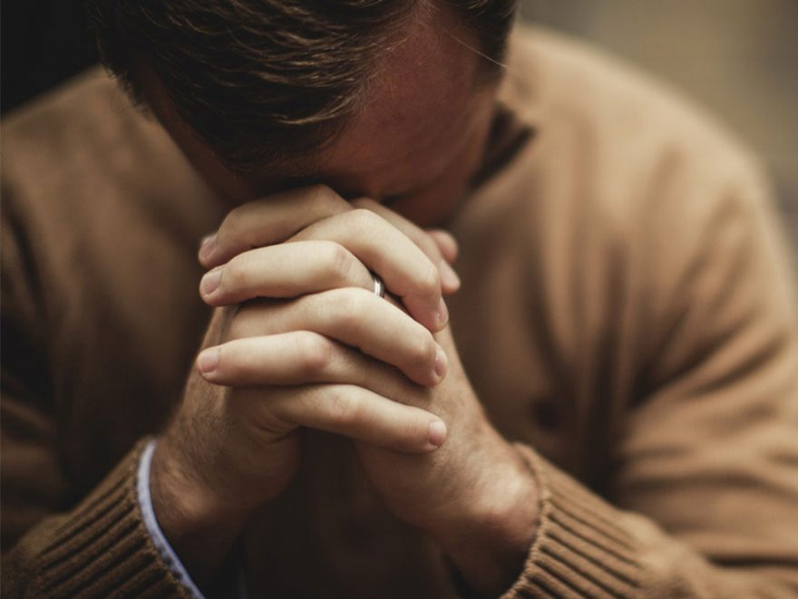
II.
Structure de la prière d’alliance

Slide 30




Slide 31
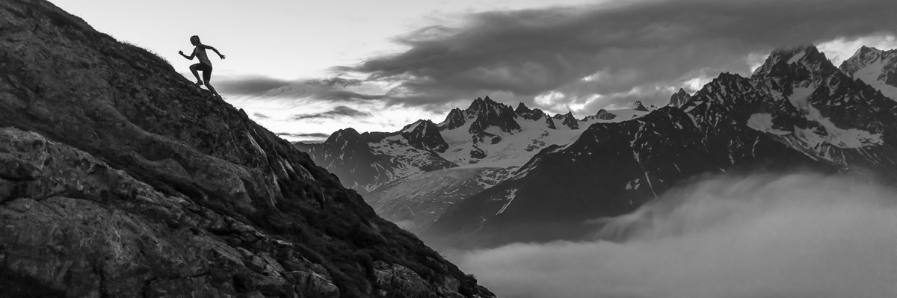

Relève le défi!

Slide 32
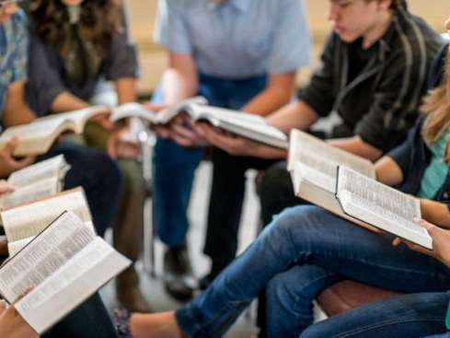
Groupes de discussion

